Slide 1
ae-6.ニューラルネットワークの基礎と学習メカニズム
（AI 演習）（全１５回）
https://www.kkaneko.jp/ai/ae/index.html
金子邦彦

Slide 2
人工知能（AI）の学習のための指針
実践重視： AIツールを実際に使用し、機能に慣れる
エラーを恐れない： 実行においては、エラーの発生の可能性がある．エラーを恐れず，むしろ学習の一部として捉えるポジティブさが大切．
段階的学習：基礎から応用へと段階的に学習を進め，AIの可能性を前向きに捉える

Slide 3
アウトライン
イントロダクション（機械学習）
学習と最適化
過学習
ニューラルネットワークでの過学習概要
ニューラルネットワークの基本構造とフォワードプロパゲーション
ニューラルネットワークを用いた分類
バックプロパゲーション
ディープラーニングの特徴と応用

Slide 4
trinket
Trinket はオンラインの Python、HTML 等の学習サイト
ブラウザで動作
有料の機能と無料の機能がある
自分が作成した Python プログラムを公開し、他の人に実行してもらうことが可能（そのとき、書き替えて実行も可能）
Python の標準機能を登載、その他、次の外部ライブラリがインストール済み
matplotlib.pyplot, numpy, processing, pygal

Slide 5
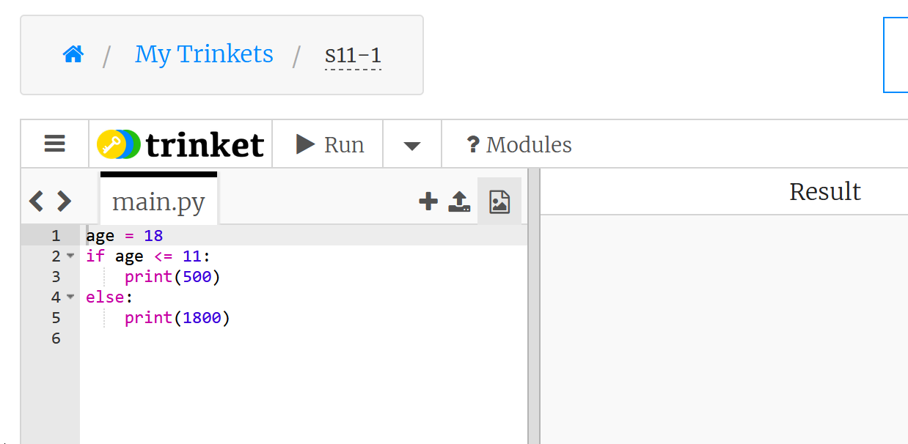
trinket でのプログラム実行
trinket は Python, HTML などのプログラムを書き実行できるサイト
https://trinket.io/python/0fd59392c8
のように、違うプログラムには違う URL が割り当てられる
実行が開始しないときは、「実行ボタン」で実行
ソースコードを書き替えて再度実行することも可能
実行、STOP ボタン
ソースコードの
メイン画面
実行結果

Slide 6
6-1. イントロダクション（機械学習）

Slide 7
機械学習の基本
機械学習は，コンピュータがデータを使用して学習することにより知的能力を向上させる技術
情報の抽出：データからパターンや関係性を自動で見つけ出す能力を持つ
知的なタスクの実行：予測，分類などの知的なタスクを実行

Slide 8
機械学習の３つの特徴
情報の抽出：データからパターンや関係性を自動で見つけ出す能力を持つ
簡潔さ：人間が設定していたルール等を，自動生成できる
限界の超越：従来の方法では困難だった課題も解決できる可能性がある

Slide 9
機械学習における訓練データの役割
訓練データは，機械学習の学習に使用されるデータである．
データを用いた学習により，コンピュータは分類や予測などの知的な能力を獲得する．
例：画像分類では分類済みの大量データを使用する．
訓練データ
学習者
学習
３種類に分類済み

Slide 10
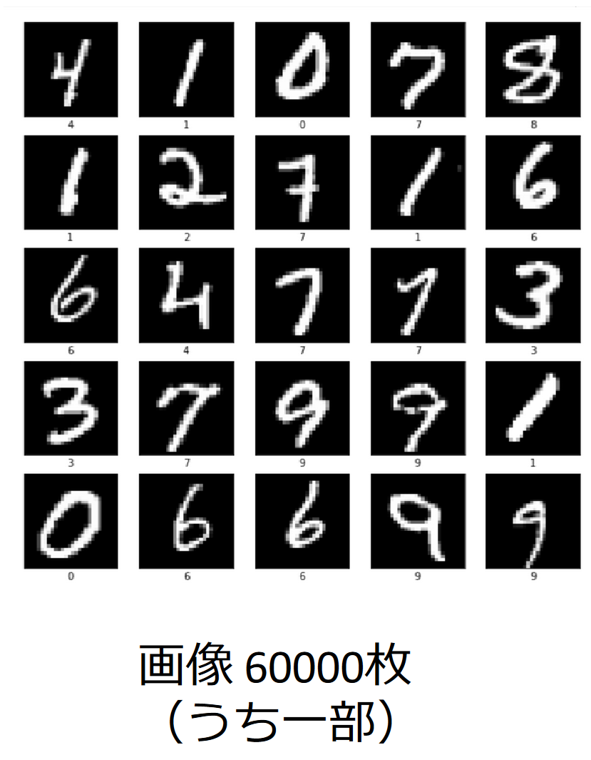
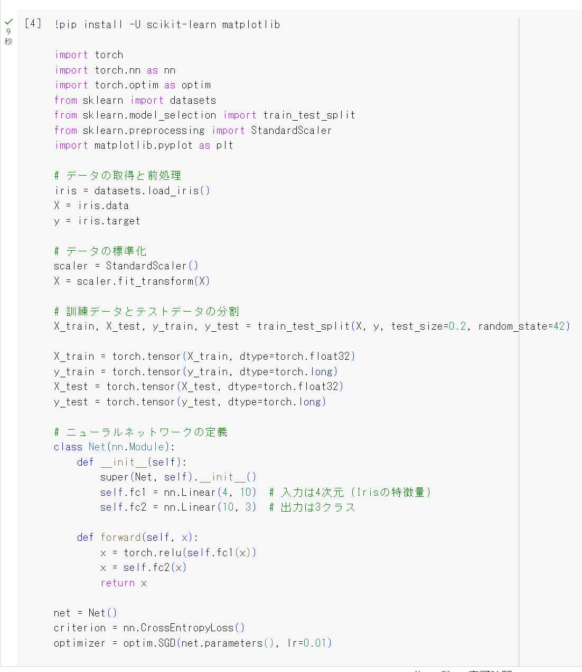
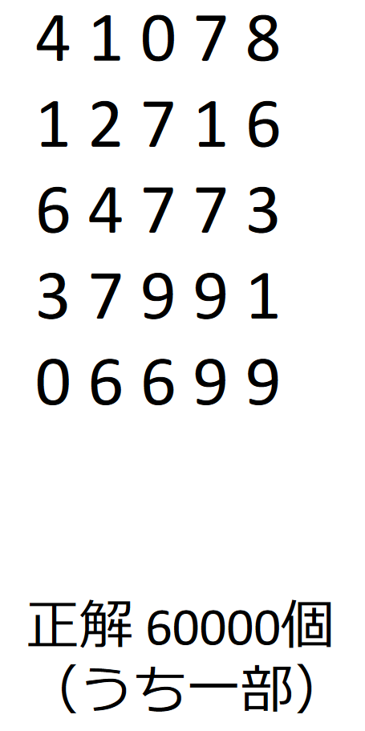
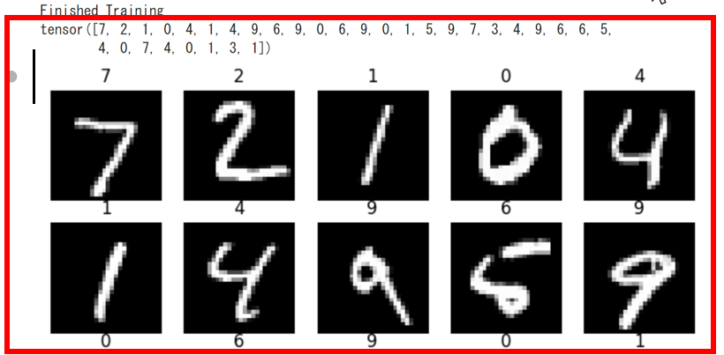
機械学習の学習プロセス
②学習の実行：
データを用いてパターンを学習．
モデルを構築
①データの準備：
目的に応じた訓練データを準備
プログラム
データを用いて学習を行う．学習の結果、文字認識の能力を獲得．
③タスクの実行：
新しいデータを処理

Slide 11
機械学習まとめ
機械学習の特徴
データを用いて知的能力を向上
自動でデータのパターンを抽出
さまざまなタスクを自動実行
応用事例
画像理解、自然言語処理、予測
など多数
機械学習の定義：
訓練データを用いて学習し、その結果として知的能力が向上
訓練データの追加により、さらに知的能力が向上する可能性

Slide 12
機械学習の特徴と応用
能力の多様性:
分類、検出、識別、認識（文字認識、画像の認識、音声認識）、予測、合成、翻訳、特徴抽出、ランク付け、情報推薦など、さまざまな能力を持つ
応用範囲の広さ:
経済、金融、ロボット、医療、医学研究（遺伝子解析）など、様々な分野で問題解決に活用
機械学習は多様な能力を持ち、経済や金融から医療やロボットまで広範な応用が可能

Slide 13
機械学習によるプロセス
データ
（入力）
プログラム
予測結果
入力
１０
１３
入力 予測結果
１０ ５００
１３ １０００
コンピュータ
入力 正解
９ ５００
１１ ５００
１２ １０００
１４ １０００
訓練データ
機械学習では，訓練データから自動的にパターンや関連性を学習する．
学習結果のモデルを利用して、新しいデータ（未知のデータ）に対して，タスクが実行される．人手による規則の記述が不要である．

Slide 14
まとめ
機械学習の基本：データを用いた学習による知的能力の向上
訓練データの重要性：学習は訓練データに依存する
汎化：未知データへの対応
実践的応用：様々な分野での活用可能性

Slide 15
6-2. 学習と最適化

Slide 16
機械学習と最適化の関係
機械学習：データを用いてパターンを学習し，自動で分類や予測などの知的タスクを実行する
最適化：誤差（損失）を最小化するため，データに最も適したパラメータを見つけること．
最適化手法の代表例：
勾配降下法：誤差（損失）が減る方向に少しずつ進むことで，最適解に近づく．※ 勾配を使用．
ニュートン法：勾配降下法よりも速く結果を得る方法．関数の勾配と曲率を利用することで、誤差（損失）の最小化を効率的に行う ※ 勾配と曲率が必要

Slide 17
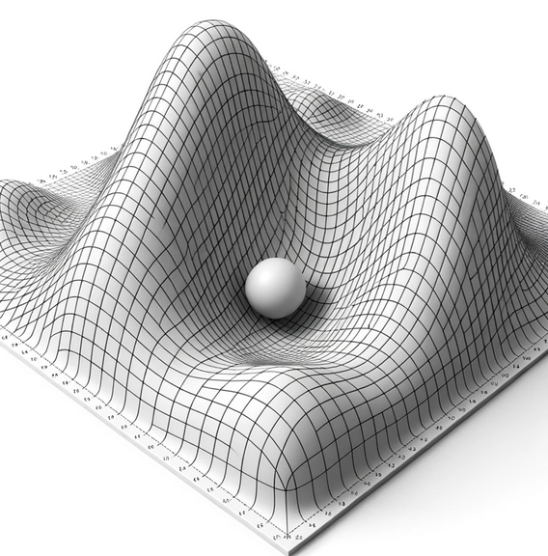
誤差（損失）の再紹介
誤差（損失）の値が最小化するように学習が行われる
学習前
学習
下に行くほど
誤差の値が
小さい場合
最小値

Slide 18
学習の繰り返しの重要性
１回の学習では，学習不足の場合がある．
学習の繰り返しにより誤差が減少する．
1回，2回，3回，4回と学習を重ねることで，誤差が段階的に小さくなっていく
誤差の減少
１回
２回
３回
４回

Slide 19
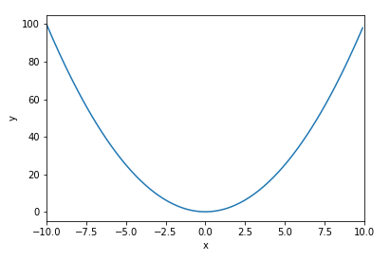
最適化における最適点の探索
パラメータ（横軸）を調整することで最適値に近づいていく．
値
最適なポイント
横軸はパラメータ

Slide 20
最適化における最適点の探索
傾きが右上がりのとき：
パラメータ値を減らすと、最適に近づく
１回では最適に
ならない．
移動を繰り返す
必要がある．

Slide 21
最適化における最適点の探索
傾きが右下がりのとき：
パラメータ値を増やすと、最適に近づく
１回では最適に
ならない．
移動を繰り返す
必要がある．

Slide 22
最適化における最適点の探索
最適のとき傾きは 0
これ以上の移動は不要である

Slide 23
演習１ 最適化（勾配降下法）

Slide 24
演習の狙い
最適化の仕組みの実体験
誤差が減少する方向に進む過程を数値で確認
終了までの変化を具体的に観察
プログラムの特徴
各ステップの状態（x値と誤差）を表示
終了判定による停止
具体例による学習
二次関数f(x)=x²-4x+4最小値を求める実例

Slide 25
演習のポイント
プログラムの目的
関数 f(x)=x²-4x+4 の最小値は x=2 のとき 0
この関数は，平面上の下に凸な放物線で、最小値に向かって降りていく過程を観察
パラメータの意味
learning_rate=0.1は一回の移動量を決める（大きすぎると発散、小さすぎると収束が遅い）
初期値 initial_x=0.0 から，結果 x=2に向かって進んでいく過程を観察（最終結果は x=2 でなく，微小な誤差を含む）

Slide 26
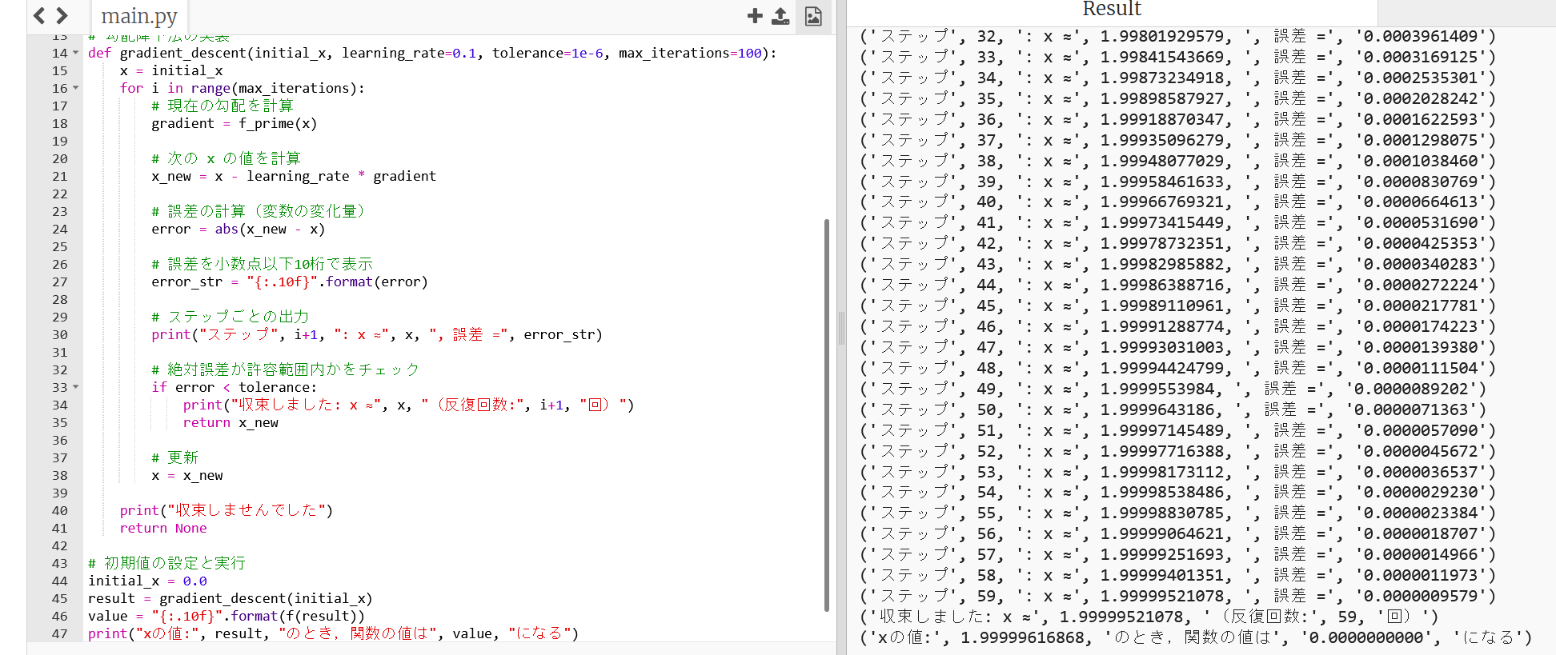
① trinket の次のページを開く
https://trinket.io/python/56b98e9dd8d0
② 実行結果が，次のように表示されることを確認
実行が開始しないときは、「実行ボタン」で実行
ソースコードを書き替えて再度実行することも可能

Slide 27
演習２ 最適化（ニュートン法）

Slide 28
演習の狙い
最適化手法の実践的な比較
勾配降下法とニュートン法の効率の違いを実際に観察
同じ初期値 x=0 から最小値 x=2 に向かう過程の違いを確認
両手法の特徴の違いを理解
勾配降下法，ニュートン法ともに同じ機能を持つが，効率や前提条件（ニュートン法では曲率が必要）に違いがある．

Slide 29
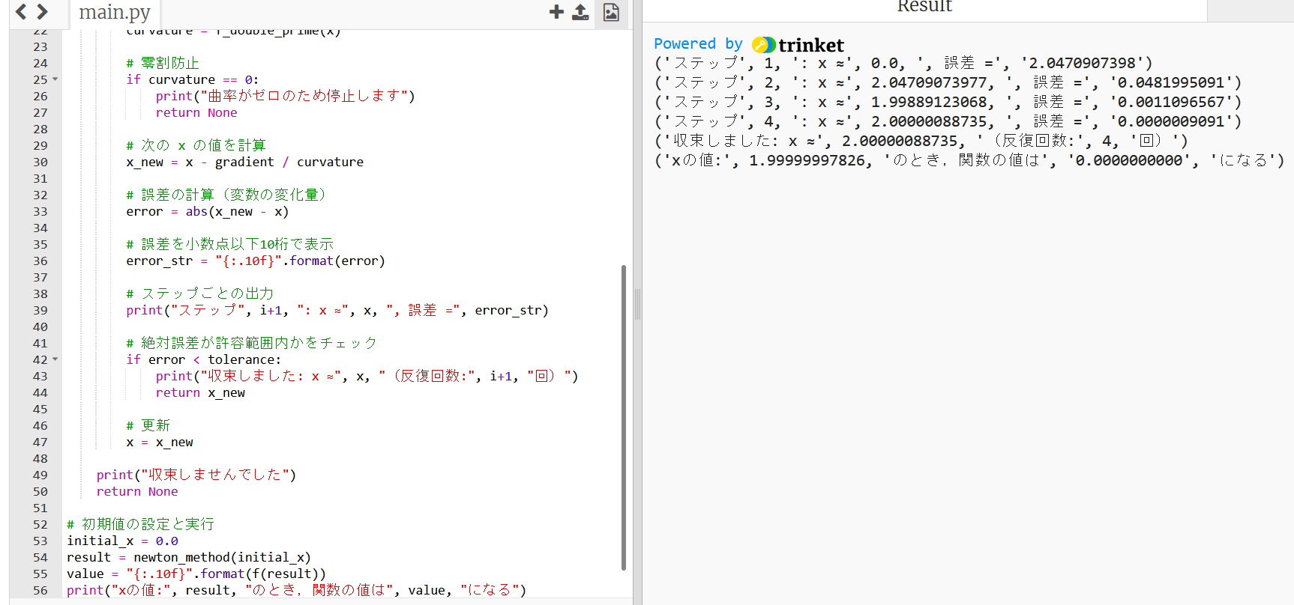
① trinket の次のページを開く
https://trinket.io/python/b6a1de735025
② 実行結果が，次のように表示されることを確認
実行が開始しないときは、「実行ボタン」で実行
ソースコードを書き替えて再度実行することも可能

Slide 30
発展課題（余裕のある人向け）
プログラム内の関数 f は x² – 4x + 4 を示している
def f(x):
return x**2 - 4*x + 4
これを書き換えて，別の関数で試してみなさい（例
x² – 2x + 1）

Slide 31
6-3. 過学習

Slide 32
過学習
訓練データに過剰に適合する現象．
訓練データから，実在しない特徴やパターンを発見してしまう．
訓練データでの誤差は減少するが，未知のデータに対する性能が低下する．
完全な防止は困難だが，様々な技術で抑制を図る．

Slide 33
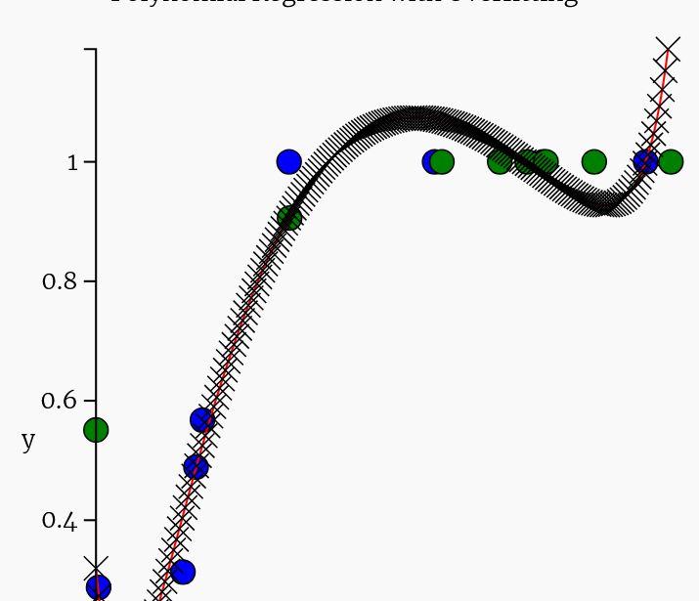
過学習の例
過学習
訓練データ（青）に過剰に適合
実際のパターン
シンプルな増加．

Slide 34
演習３ 過学習

Slide 35
演習の狙い
訓練データ
個数８個，ノイズ付き（青色でプロット）
機械学習モデルと学習
多項式を使用（ニューラルネットワークではない）
勾配降下法を使用
過学習の評価と可視化
訓練データでの誤差，検証データの誤差を表示
プロット上で訓練データ(青)、検証データ(緑)、予測線であるモデル(赤)を表示．

Slide 36
プログラムの要点説明
モデルの複雑さと汎化性能の関係
モデルは ax¹⁹ + bx¹⁸ + … = 0 という多項式
モデルのパラメータ数 20個
モデルが複雑なほど，訓練データへの適合度は向上し，汎化性能は低下（ノイズまで学習してしまう）
検証データの役割
訓練に使用していないデータで，本来のデータのパターンを学習を確認
過学習の検出
訓練データでの誤差が小さく，検証データでの誤差が大きいときは過学習．

Slide 37
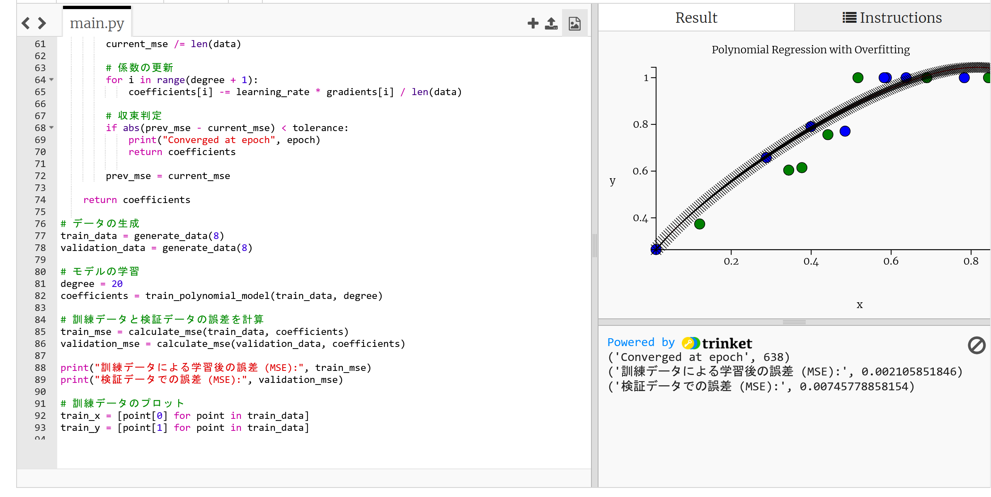
① trinket の次のページを開く
https://trinket.io/python/755acbb36d6f
② 実行結果が，次のように表示されることを確認
実行が開始しないときは、「実行ボタン」で実行
ソースコードを書き替えて再度実行することも可能

Slide 38
過学習により発生する現象
訓練データに対して
→ 正しい結果を出す
未知のデータに対し
→ 正しい結果を出す
訓練データに対して
→ 正しい結果を出す
未知のデータに対し
→ 誤った結果を出す
汎化の成功
汎化の失敗
（過学習）

Slide 39
2011年までの常識
機械学習の難問：組み合わせが多い場合に，複雑なモデルが必要となり，過学習が発生する．
それほど
難しくない問題
２マスのパターン ３マスのパターン
（４通り） （８通り）
難しい問題
…
１００マスのパターン
1267650600228229401496703205376 通り
（約１兆の１兆の１２６万倍）
組み合わせが多い

Slide 40
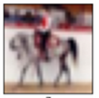
2011年までの常識
カラー画像: サイズ 32×32 の場合
→ 画素数: 32 × 32 × 3，階調 256
約 12000 … 000 通り
ステレオ音声: 10秒間，サンプリング周波数 44100Hz の場合
→ 10 × 44100，階調 256
約 1000 … 000 通り
7397個の 0
1062033個の 0

Slide 41
2009年以降の技術進展
従来からある技術と，新技術の組み合わせにより，性能向上，過学習の抑止が進展
【新技術の例】
非線形性の正規化 (rectified nonlinearity), 2009年
活性化関数の ReLU, 2011年
ドロップアウト
正則化（L1，L2）
学習率の調整
He の初期化, 2015年 など
巨大な訓練データの利用，コンピュータの高速化とあいまって → ニューラルネットワークの層やユニット数を増やすことが一定程度可能に．

Slide 42
学習の繰り返しを行うプログラム例
学習の繰り返し回数は 20
訓練データの指定
検証データの指定

Slide 43
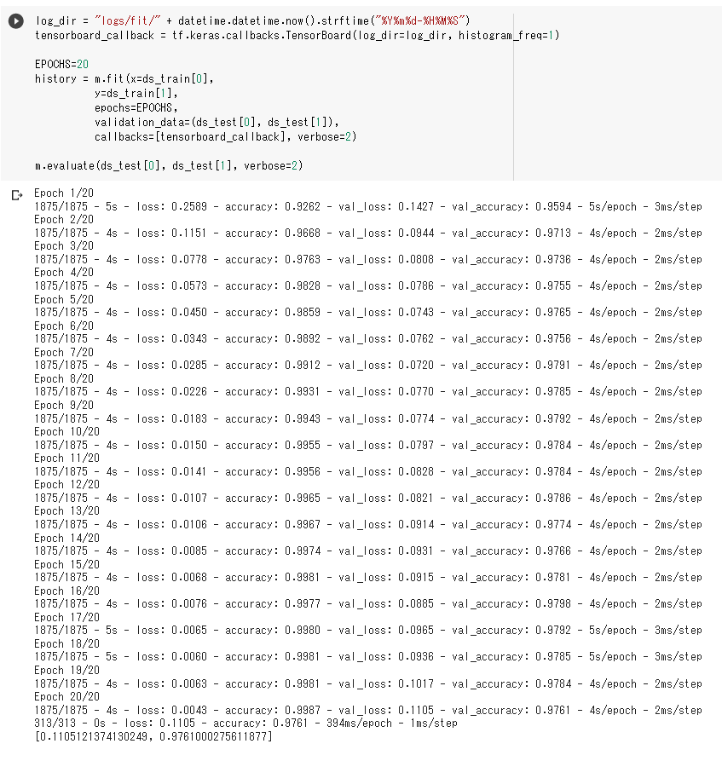
学習の繰り返しを行うプログラムと実行結果
同じ訓練データを用いた学習を２０回繰り返す．
プログラム
実行結果
学習の繰り返しにおける，
訓練データや検証データ
での誤差の変化を確認

Slide 44
過学習に関するまとめ
過学習は，訓練データへの過剰適合により発生
訓練データから，実在しない特徴やパターンを発見してしまう．
防止には様々な技術，調整，巨大な訓練データが必要
防止は完全には不可能であるため，検証データによる検証（過学習が無いことの確認）が重要

Slide 45
6-4. ニューラルネットワークの基本構造とフォワードプロパゲーション

Slide 46
ニューラルネットワークの仕組み
ニューラルネットワークは，入力の重みづけ，合計とバイアス，活性化関数の適用を行うニューロンがネットワークを形成する
ニューロン
ニューロン
ニューロン
ニューロン間の結合
ニューロン間の結合

Slide 47
入力の重みづけ，合計とバイアス，活性化関数の適用
入力の重みづけ: 各入力に対応する重みを掛ける．例： 0.3×0.1 -0.5×0.8 0.2×-0.5
合計とバイアス: 重みづけした値の合計にバイアス（数値）を加える．例 0.03 -0.4 -0.1 の合計は -0.47．これに 0.2 を加える
活性化関数の適用: 結果に，活性化関数を適用し，活性度を決定（活性度が高いほどニューロンが強く反応していることを示す→次のニューロンの入力になる）
0.3 × 0.1 ⇒ 0.03
-0.27 に
活性化関数
を適用
合計
-0.47
-0.5 × 0.8 ⇒ -0.4
0.2 × -0.5 ⇒ -0.1
入力
重み
バイアス 0.2

Slide 48
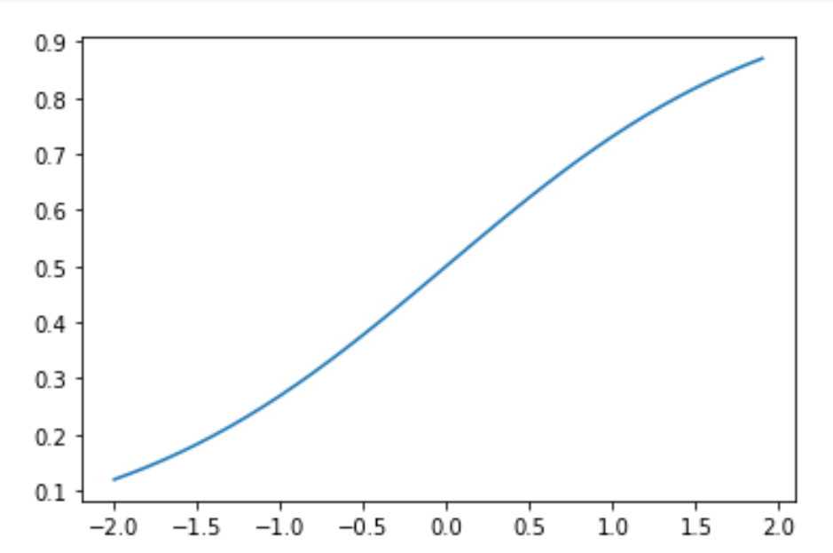
活性化関数
ニューロンの活性度を決定する関数
入力の重みづけ，合計とバイアスの結果に，活性化関数を適用し，ニューロンの活性度を決定
ReLUやシグモイドなど，さまざまな種類
シグモイド
0.9
0.8
0.7
0.6
0.5
0.4
0.3
0.2
0.1
0
ReLU

Slide 49
ReLU
2011年に提案された活性化関数
入力が0以下の場合は0を返し，0より大きい場合はその値をそのまま返す特性を持つ
シンプルな構造ながら高い性能を示し，現代のディープラーニングで広く使用されている．
出力
2
1
0
-1
-2
ReLU
入力 -2 -1 0 1 2

Slide 50
フォワードプロパゲーション
フォワードプロパゲーションは，データが入力層から出力層へと順方向に伝播する基本的な処理過程である．
各層のニューロンは，前層からの入力を処理し，その結果を次層に伝達する．
ニューロン
ニューロン
ニューロン
ニューロン間の結合
ニューロン間の結合
入力層
出力層

Slide 51
ニューラルネットワークの層構造
ニューラルネットワークの基本構造であり，複数の層から成る．データは入力から出力への一方向に流れ，各層は同じ種類のニューロンで構成される．
ニューロン間の結合
ニューロン間の結合
入力
出力
一層目
二層目
三層目

Slide 52
6-5. ニューラルネットワークを用いた分類

Slide 53
３種類の中から１つに分類する場合
入力データを受け取る
分類結果として0または1または2を出力する
入力
分類結果
0 または 1 または 2

Slide 54
分類のためのネットワーク構造
データは入力から出力の方向へ流れる
出力層のニューロン数は3（分類する種類の数）
ニューロン
出力層のニューロン数：３ にする
ニューラルネットワークの
出力層以外の部分
入力
出力
出力層
ニューロン数：３
データは入力から出力の方向へ

Slide 55
出力層について，１つが強く活性化するように調整
ニューロン
ニューラルネットワークの
出力層以外の部分
入力
出力
出力層
ニューロン数：３
データは入力から出力の方向へ

Slide 56
最も強く活性化したニューロンの番号が分類結果となる（分類結果は0，1，2のいずれかとなる）
ニューロン
分類結果は 0
ニューラルネットワークの
出力層以外の部分
入力
出力
出力層
ニューロン数：３
データは入力から出力の方向へ

Slide 57
最も強く活性化したニューロンの番号が分類結果となる（分類結果は0，1，2のいずれかとなる）
ニューロン
分類結果は 1
ニューラルネットワークの
出力層以外の部分
入力
出力
出力層
ニューロン数：３
データは入力から出力の方向へ

Slide 58
最も強く活性化したニューロンの番号が分類結果となる（分類結果は0，1，2のいずれかとなる）
ニューロン
分類結果は 2
ニューラルネットワークの
出力層以外の部分
入力
出力
出力層
ニューロン数：３
データは入力から出力の方向へ

Slide 59
活性度は数値（例：0 から 1 の数値）
最も活性度の値が高いものが選ばれて分類結果となる例：活性度: 0.0068 活性度: 0.1592 活性度: 0.8340
→ 最も高い0.8340に対応する2が分類結果
活性度: 0.0068
分類結果
は 2
ニューラルネットワークの
出力層以外の部分
活性度: 0.1592
入力
出力
活性度: 0.8340

Slide 60
ニューラルネットワークを用いた分類のまとめ
出力層の最も活性度の高いニューロンが分類結果を決定
誤差が存在する可能性がある

Slide 61
演習４ ニューラルネットワークを用いた分類

Slide 62
演習の狙い
未学習のニューラルネットワークで，分類を実行．
ネットワーク構造の観察：
第1層 2ニューロン
第2層 4ニューロン
第3層 3ニューロン（クラス分類用）
処理の流れ：
ランダムに初期化された重みとバイアスを使用
ReLU関数による活性化（第1層，第2層）
Softmax関数による分類結果の出力（第3層）
Softmax関数は各ニューロンの活性度（数値）を[0,1]の範囲に変換．さらに，全ての出力の合計が1になるように正規化．この関数により，出力を確率として扱うことができるようになる．分類に適している

Slide 63
プログラムの要点説明
3層のニューラルネットワーク
重みとバイアスはランダムに初期化
フォワードプロパゲーションを実行
未学習の状態
3つの入力データ([0.5,0.1], [0.1,0.8], [0.2,0.3])をクラス0,1,2に分類する

Slide 64
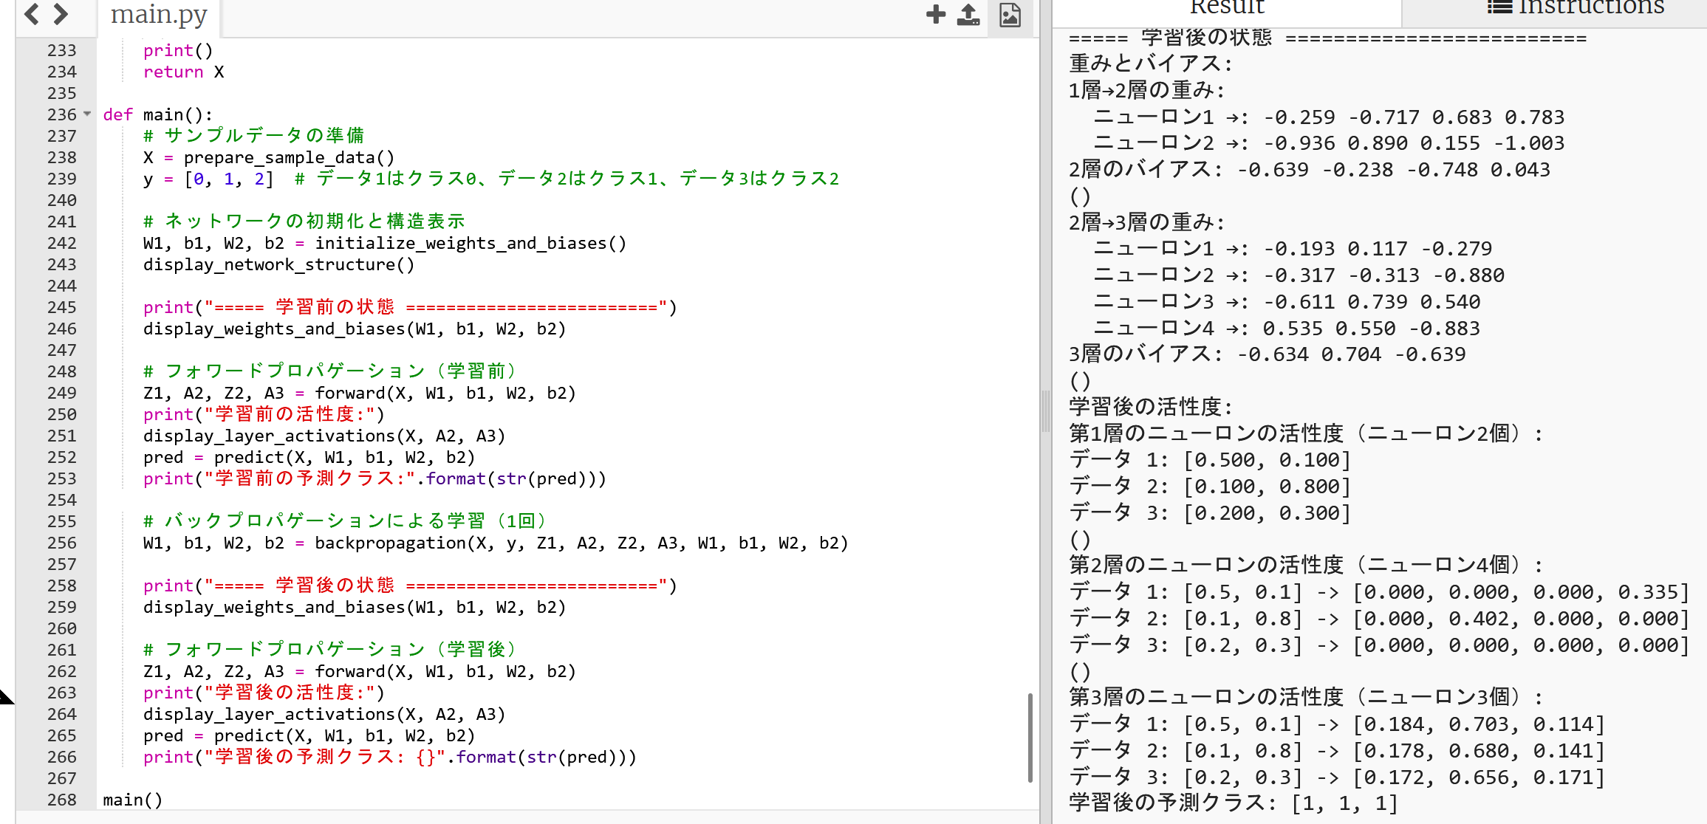
① trinket の次のページを開く
https://trinket.io/python/44d08b044eb7
② 実行結果が，次のように表示されることを確認
実行が開始しないときは、「実行ボタン」で実行
ソースコードを書き替えて再度実行することも可能

Slide 65
6-6. ニューラルネットワークの学習

Slide 66
ニューラルネットワークの学習プロセス
訓練データによりニューラルネットを動作させる
結果と正解を照合し，誤差を得る
ニューロン間の結合の重みとバイアスを調整し，誤差を減らす

Slide 67
正解と誤差
正解は 2
であるとする
誤差: 0.0068
活性度: 0.0068
あるべき値: 0
誤差: 0.1592
活性度: 0.1592
あるべき値: 0
誤差: - 0.1760
活性度: 0.8340
あるべき値: 1
誤差をもとに、結合の重みを自動調節

Slide 68
ニューラルネットワークの学習
正解は 2
であるとする
活性度が下がるように
結合の重み，バイアスを調整
誤差: 0.0068
あるべき値: 0
活性度: 0.0068
誤差: 0.1592
あるべき値: 0
活性度: 0.1592
誤差: - 0.1760
入力
あるべき値: 1
入力
活性度: 0.8340
活性度が上がるように
結合の重み，バイアスを調整

Slide 69
ニューラルネットワークの動作イメージ
活性度が下がるように
結合の重み，バイアスを調整
本来ある
べき値
活性度: 0.24
0
誤差: 0.24
活性度: 0.83
1
誤差: -0.17
活性度が上がるように
結合の重み，バイアスを調整
より前の層の結合の
重み，バイアスも調整される

Slide 70
学習の繰り返しの重要性
同じ訓練データを繰り返し使用する
訓練データを１回使っただけでは，学習不足の場合がある．
同じ訓練データを繰り返し使用することで，誤差をさらに減らす
1回，2回，3回，4回と進むにつれて誤差が減少する
誤差の減少
１回
２回
３回
４回

Slide 71
演習４ ニューラルネットワークの学習

Slide 72
演習の狙い
バックプロパゲーションの役割理解
学習プロセスの観察
学習前後の重みとバイアスの変化

Slide 73
プログラムの要点説明
バックプロパゲーションの実現（backpropagation関数）
3層目の誤差計算: 出力と正解の差（delta3）
2層目の誤差逆伝播: 3層の誤差×2-3層間の重みW2とReLU導関数の積（delta2）
重みとパイアスの調整:
2-3層間の重みW2，3層のバイアスb2
1-2層間の重みW1，2層のバイアスb1
学習効果の可視化
学習前後の重みとバイアスの変化表示
各層のニューロン活性度の変化表示
学習回数は１回（１つめ），学習回数１００回（２つめ）の２通り

Slide 74
学習回数１回
① trinket の次のページを開く
https://trinket.io/python/44d08b044eb7
② 実行結果が，次のように表示されることを確認
実行が開始しないときは、「実行ボタン」で実行
ソースコードを書き替えて再度実行することも可能

Slide 75
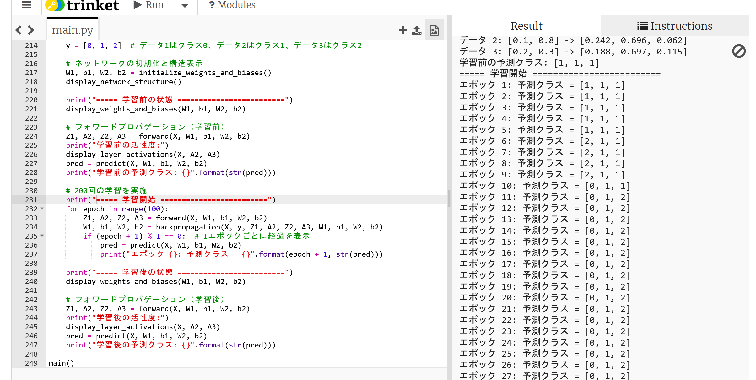
学習回数１００回
③ trinket の次のページを開く
https://trinket.io/python/de02afe28320
④ 実行結果が，次のように表示されることを確認
実行が開始しないときは、「実行ボタン」で実行
ソースコードを書き替えて再度実行することも可能

Slide 76
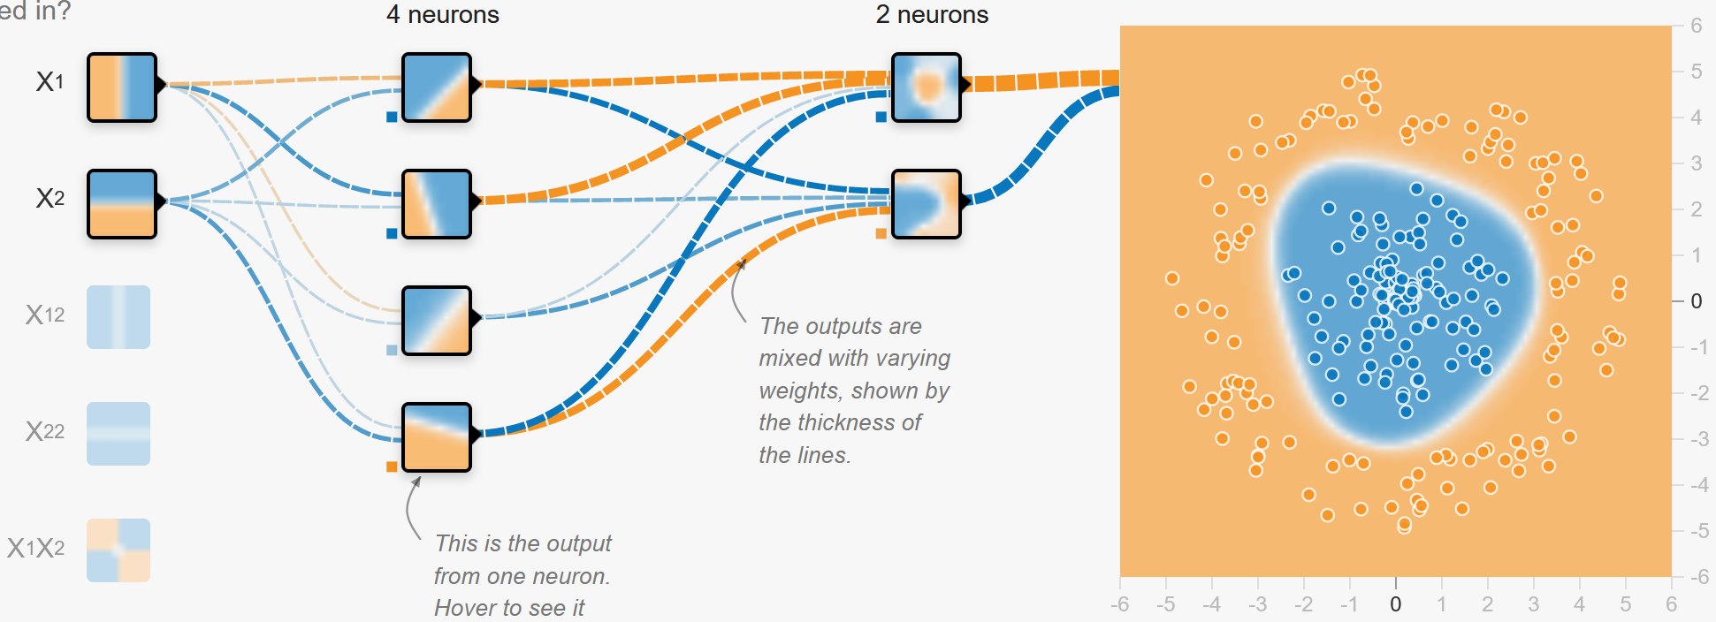
前処理
（データが青い部分にあれば活性化）
データが中央にあれば活性化
→結合→
1 層目
→結合→
2 層目
ニューラルネットワーク
URL: https://playground.tensorflow.org/

Slide 77
ニューラルネットワークのまとめ
ニューラルネットワークは，単純な原理で動作
ニューロンは複数の入力を受け取り，結合の重み，バイアス，活性化関数を用いた処理を行う．
フォワードプロパゲーション：入力から出力の方向へ一方向にデータが流れる．
結合の重みとバイアスを調整（誤差の最小化）して，望みの出力を実現．
データを持ち他学習により，結合の重みとバイアスを適切に調整

